Slide 1
Blackboard Snapshot
Joren Jamar, Viktor Segers, Joeri Temmerman, Kevin Davis

Slide 2
Demo’s
Camera
Remote
App
Website
Backend

Slide 3
Werkverdeling
Joeri: Hardware (camera) + project manager
Viktor: Hardware (Remote)
Kevin: Dashboard app + Docenten interface
Joren: Backend (+ dashboard app en docenten interface)

Slide 4
Joeri

Slide 5
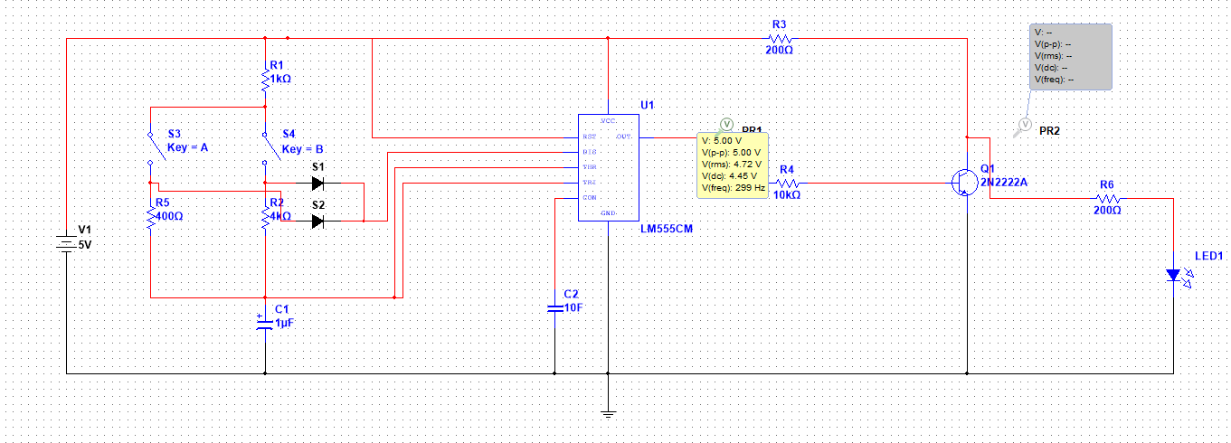
Viktor

Slide 6
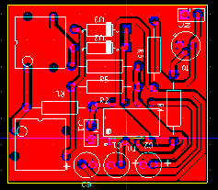
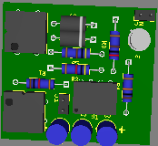
Viktor

Slide 8
Joren

Slide 9
Kevin

Slide 10
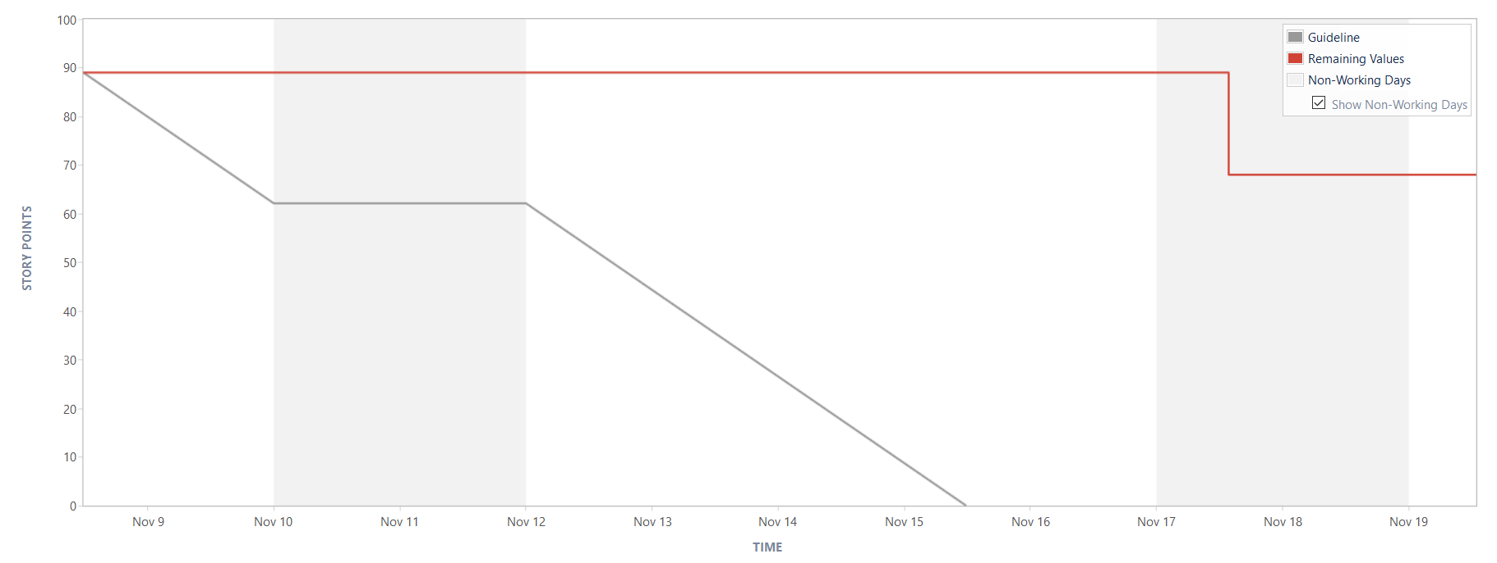
Burndown Chart

Slide 11
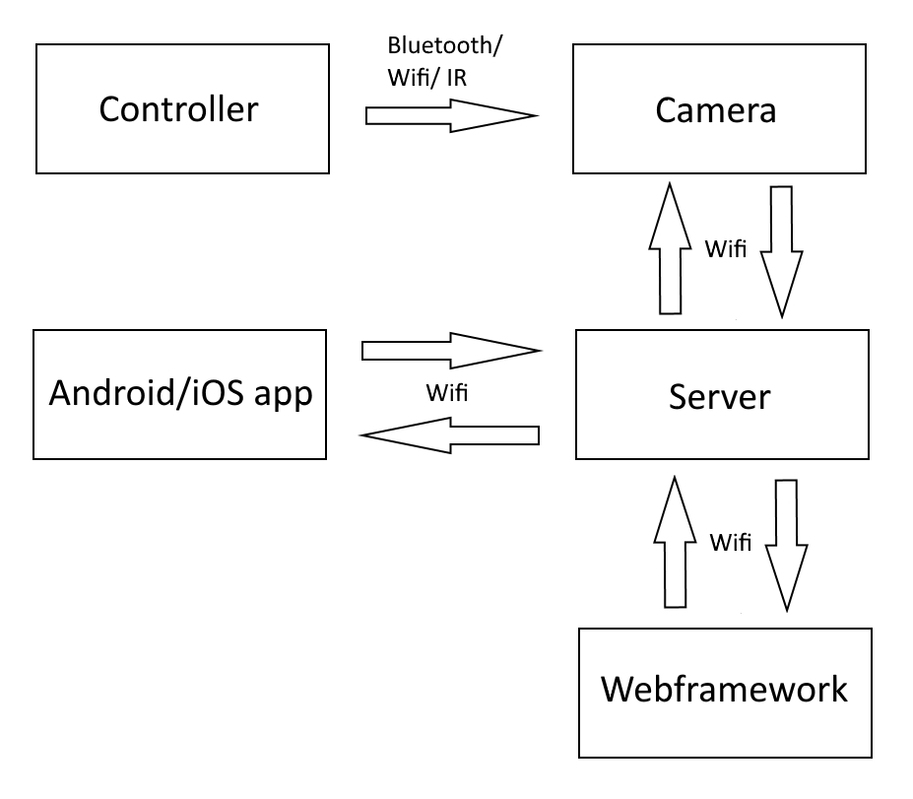
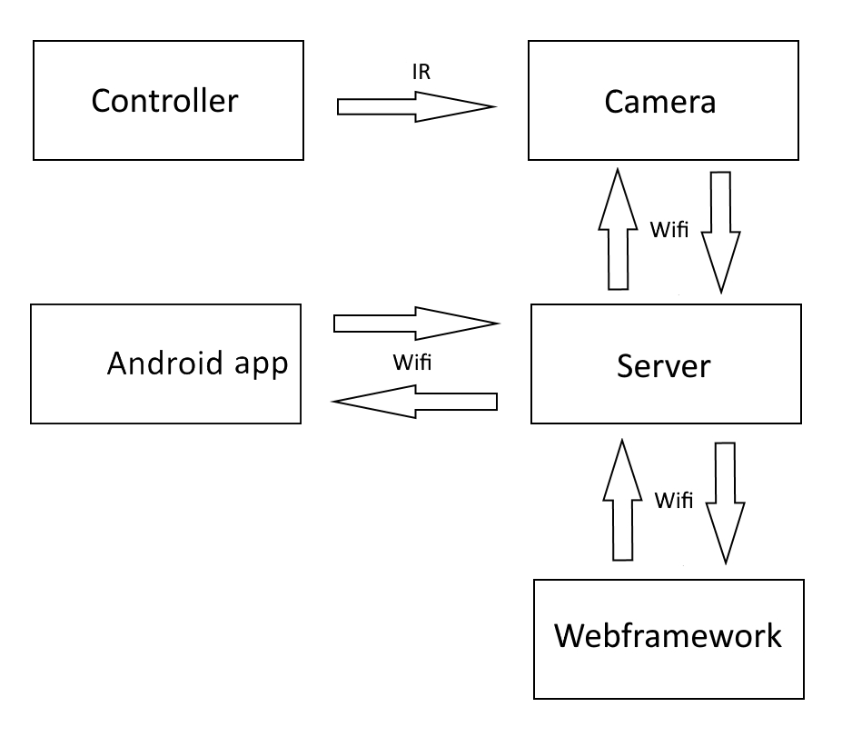
Analyse: Algemene Structuur
OUD:
NIEUW:

Slide 12
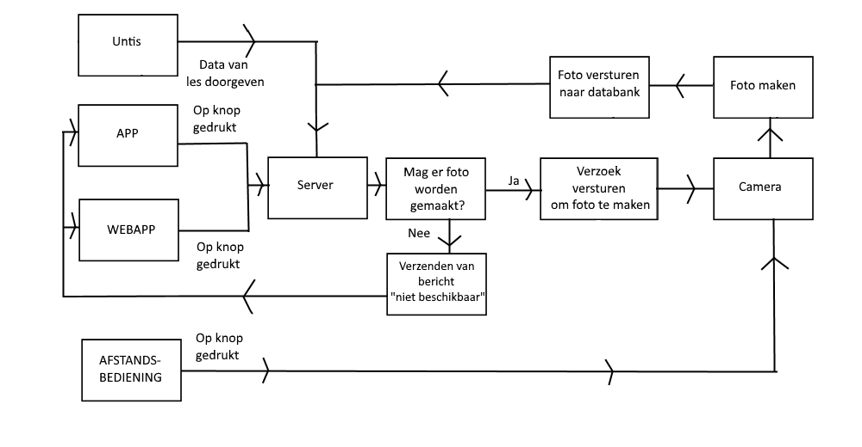
Analyse: foto nemen

Slide 13
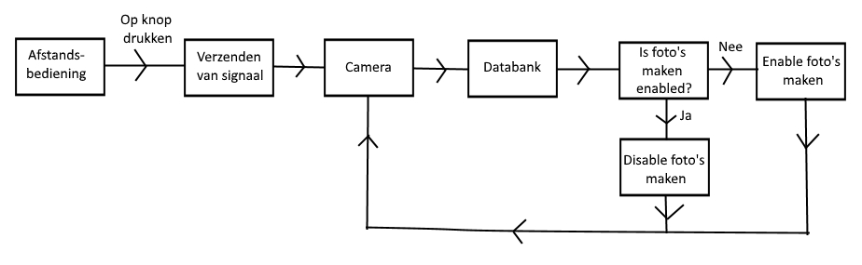
Analyse: enabelen en disabelen

Slide 14
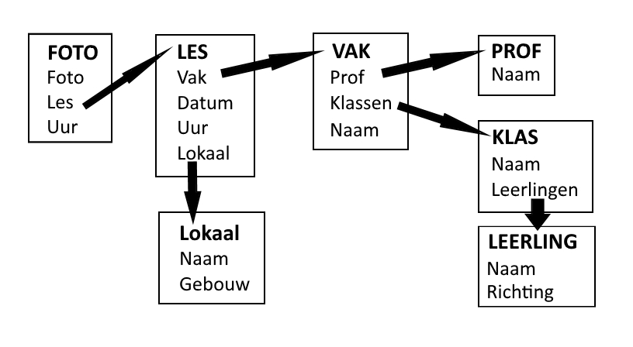
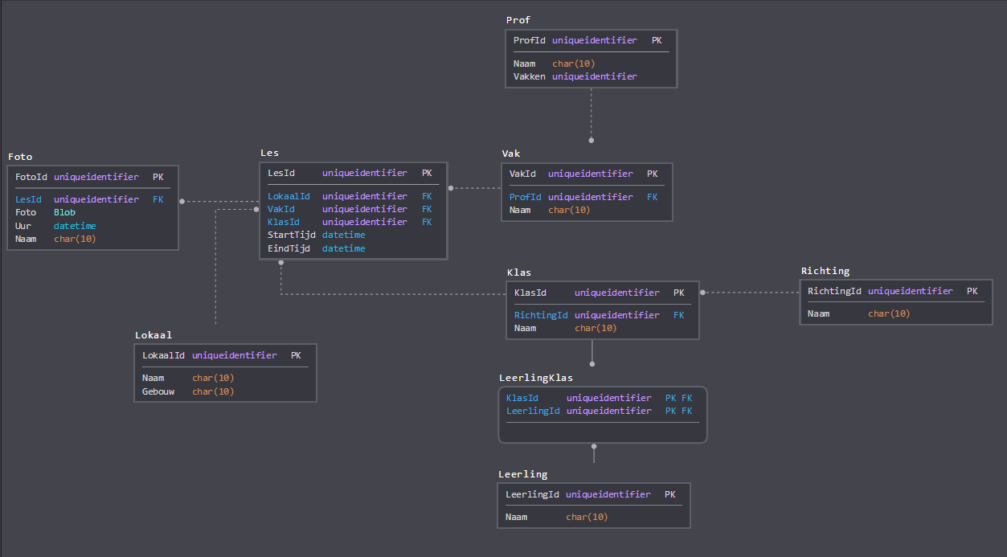
Analyse: Database
OUD:
NIEUW:

Slide 15
Problemen
Backend = python (nieuw)
Zoeken naar libaries
Probleem met 2 tabellen te joinen in de API
React Native leren nam teveel tijd in beslag ➔ Native Android app (kotlin)

Slide 16
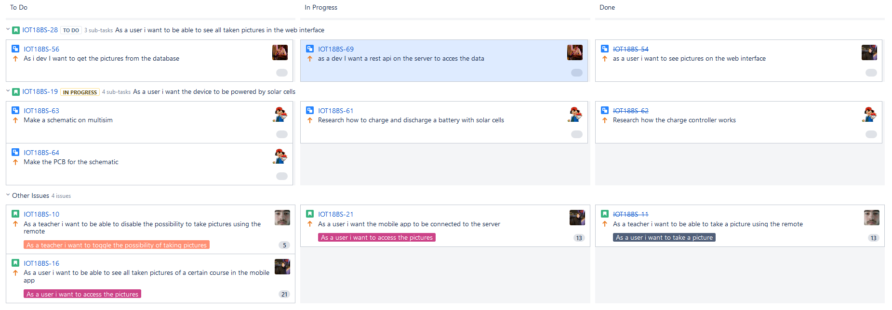
Planning

